Slide 1
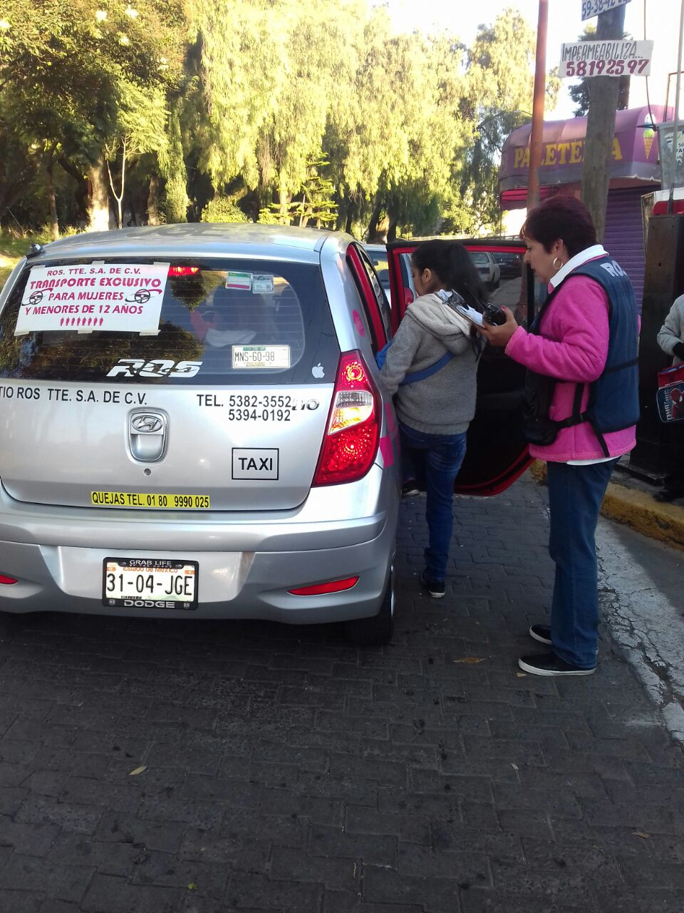
Dirección General de Movilidad Beneficiarias del “Servicio de Transporte Público Exclusivos para Mujeres”
300 Personas beneficiadas en el mes de Noviembre de 2017.
Con la participación de las distintas empresas del transporte publico de pasajeros en las modalidades de colectivo y taxis, continúa el programa de apoyo, para mujeres y menores de 12 años consistente en una reducción de hasta el 30% en el costo del servicio, en los horarios conocidos como “horas pico”.

